Slide 1
Gravadora

Slide 2
O que faz uma música ser mais ouvida?
O objetivo deste estudo é permitir que a Gravadora e novos artistas tomem decisões informadas para aumentar suas chances de alcançar o sucesso no cenário musical global.
Dada a competitividade da indústria e sua constante evolução, a capacidade de usar dados como base para decisões é inestimável.
Os resultados ajudarão a compreender melhor o mercado musical atual e a orientar artistas e gravadoras em suas estratégias de lançamento.

Slide 3
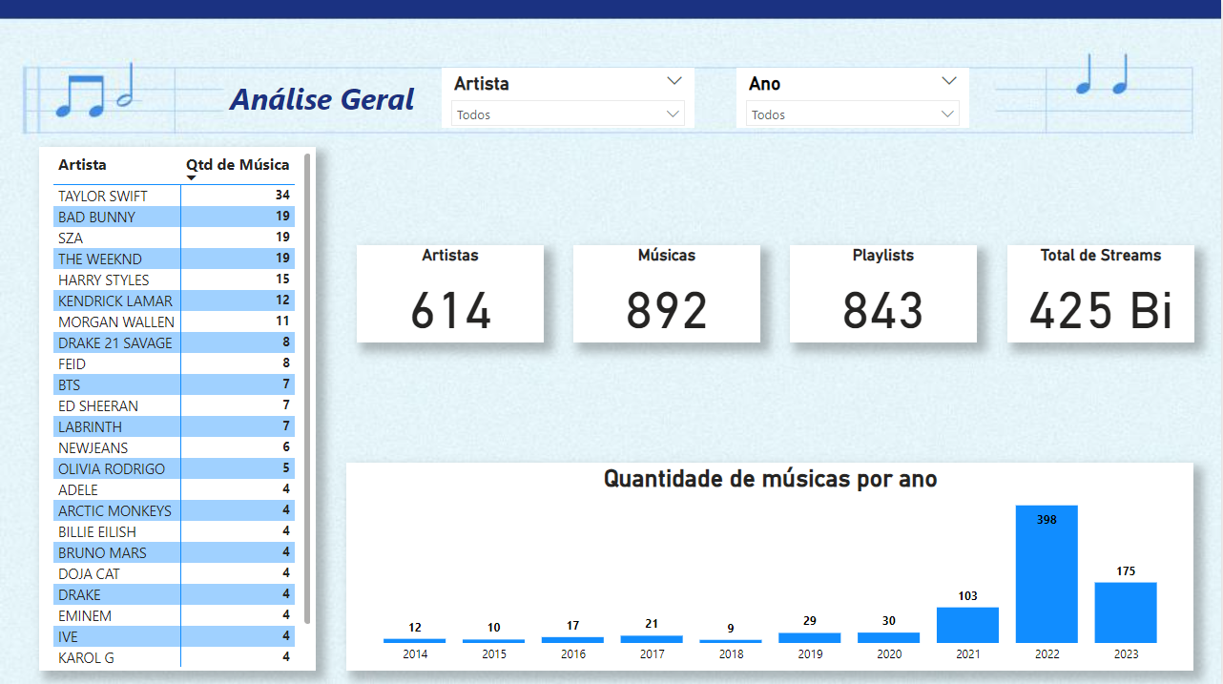

Slide 4
01
Hipótese
Músicas com BPM (Batidas Por Minuto) mais altas fazem mais sucesso em termos de número de streams no Spotify.

Slide 5
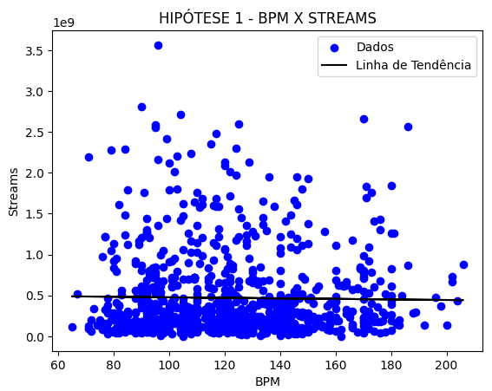
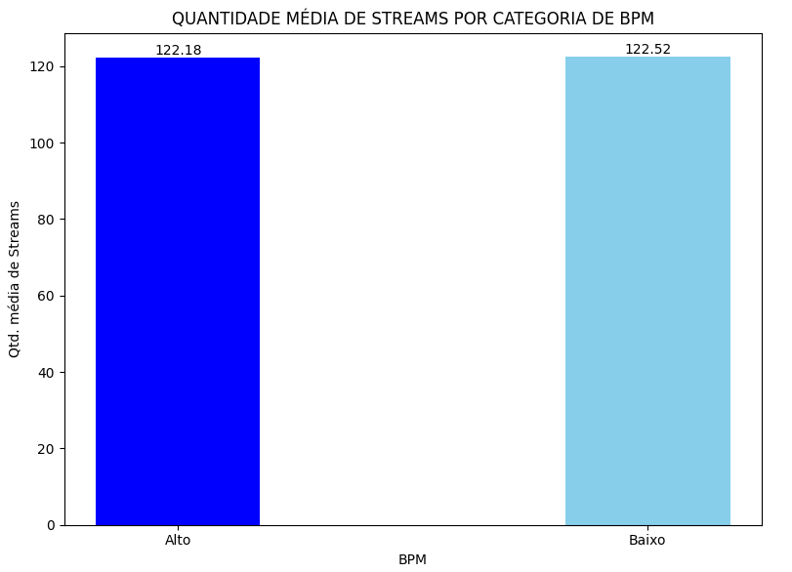
Hipótese refutada!
Conforme análise, vimos que o número de BPM não influencia no número de streams.

Slide 6
02
Hipótese
As músicas mais populares no ranking do Spotify também possuem um comportamento semelhante em outras plataformas, como a Deezer.

Slide 7
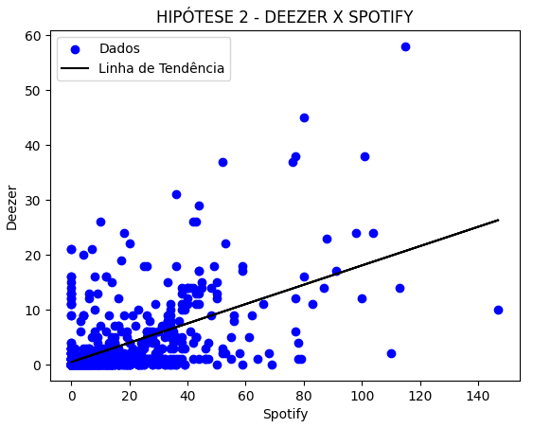
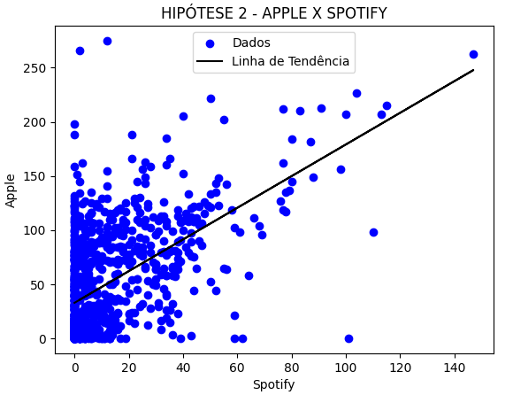
Hipótese confirmada!
As músicas mais populares no ranking do Spotify também apresentam um comportamento semelhante em outras plataformas, como a Apple e a Deezer, conforme demonstrado pelo nosso gráfico de correlação.

Slide 8
03
Hipótese
A presença de uma música em um maior número de playlists está correlacionada com um maior número de streams.

Slide 9
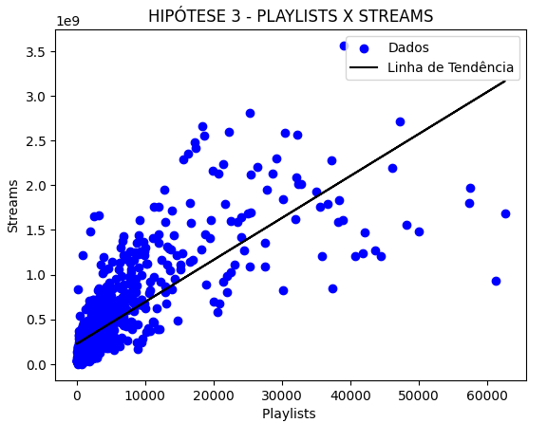
Hipótese confirmada!
A análise da imagem indica que existe uma correlação positiva entre o número de playlists e o número de streams das músicas.

Slide 10
04
Hipótese
Artistas com um maior número de músicas no Spotify têm mais streams.

Slide 11
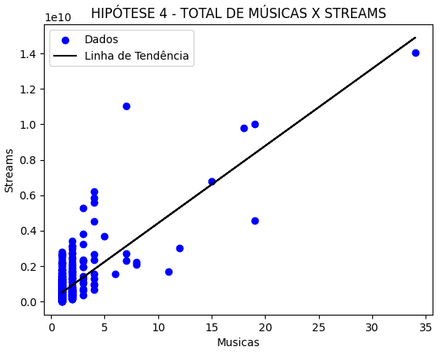
Hipótese confirmada!
Esta análise confirma a observação de que à medida que o número de músicas de um artista aumenta, também aumenta o número total de streams. Esta tendência é representada visualmente no gráfico de dispersão pela inclinação ascendente da linha de tendência.

Slide 12
05
Hipótese
As características da música influenciam o sucesso em termos de número de streams no Spotify.

Slide 13
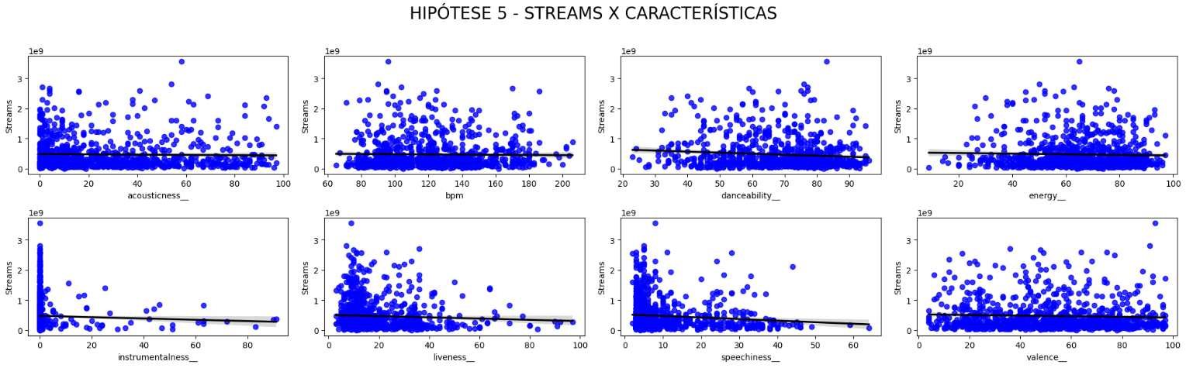
Hipótese refutada!
Cada gráfico inclui uma linha de tendência, na maioria dos casos a linha de tendência é relativamente plana, sugerindo que não há uma relação linear entre a característica em questão e o número de streams.

Slide 14
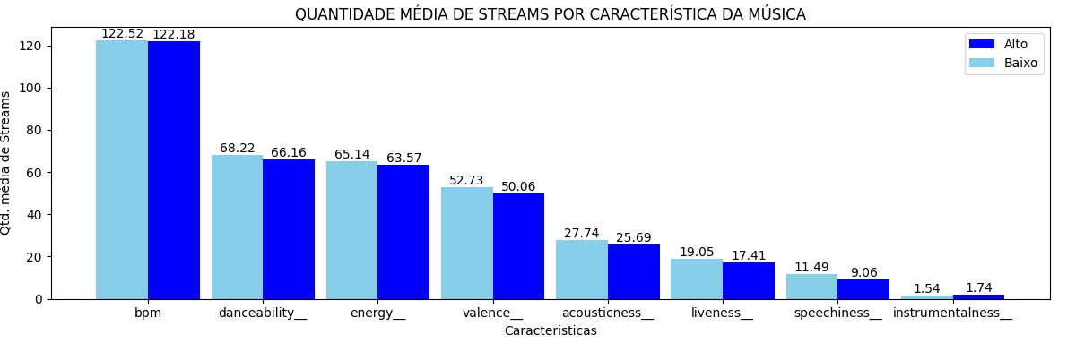
Hipótese refutada!
Assim, podemos concluir que as características da música não parece ter um impacto significativo na quantidade de streams que ela recebe, conforme gráfico abaixo. Essa conclusão é consistente com o padrão observado em nosso gráfico de regressão linear das hipóteses 1 e 5.

Slide 15
Conclusões
As características individuais das músicas NÃO parecem influenciar o apelo entre os consumidores. No entanto, existem outros fatores que afetam a popularidade:
1. Quantidade de Lançamentos
- Artistas que lançam frequentemente têm mais chances de serem notados. Quanto mais músicas um artista disponibiliza, maior a probabilidade de atrair um público maior.
2. Presença em Playlists
- Estar em playlists populares é uma estratégia eficaz para alcançar mais ouvintes. As playlists são curadas por plataformas de streaming e podem expor músicas a um público diversificado.
3. Distribuição em Plataformas Variadas
- Lançar músicas em várias plataformas (como Spotify, Apple Music, Deezer, YouTube etc.) amplia o alcance. Cada plataforma tem seu público, e estar presente em várias delas aumenta as chances de sucesso.

Slide 16
Recomendações
Fazer parcerias com artistas E/OU criadores de playlists para maior engajamento.
Realizar lançamentos frequentes para manter uma presença constante no mercado.
Promover e distribuir músicas através de estratégias de marketing em diversas plataformas digitais, buscando fidelização dos fãs.

Slide 17
Análises Futuras
É importante considerar a influência de clipes, desafios, danças virais, TikTok Dances, entre outros, em plataformas de vídeo ou redes sociais, e como isso impacta a quantidade de streams de um artista.
Analisar a música com base em sua data de lançamento e/ou eventos importantes também pode ser útil para estratégias de lançamentos futuros.
Além disso, a coleta de informações adicionais, como gênero musical, país de origem, datas sazonais, entre outros, pode proporcionar uma compreensão mais abrangente e detalhada.

Slide 18
Obrigada!
Integrantes:
Carolyne Oliveira
Iris Baccaro

Slide 19
Instructions for use
In order to use this template, you must credit Slidesgo by keeping the Thanks slide.
You are allowed to:
- Modify this template.
- Use it for both personal and commercial projects.
You are not allowed to:
- Sublicense, sell or rent any of Slidesgo Content (or a modified version of Slidesgo Content).
- Distribute Slidesgo Content unless it has been expressly authorized by Slidesgo.
- Include Slidesgo Content in an online or offline database or file.
- Offer Slidesgo templates (or modified versions of Slidesgo templates) for download.
- Acquire the copyright of Slidesgo Content.
For more information about editing slides, please read our FAQs or visit Slidesgo School:
https://slidesgo.com/faqs and https://slidesgo.com/slidesgo-school

Slide 20
Fonts & colors used
This presentation has been made using the following fonts:
Lora
(https://fonts.google.com/specimen/Lora)
Nunito Sans
(https://fonts.google.com/specimen/Nunito+Sans)
#e4eefa
#b3d6fd
#3d8ae0
#1b3181
#50aafa

Slide 23


